Slide 1
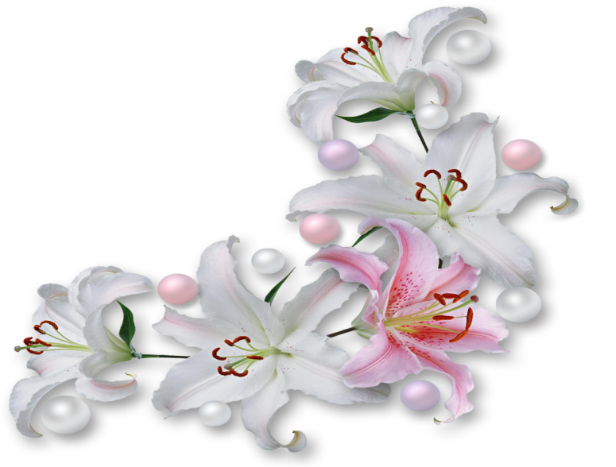
Составление описательного рассказа на тему «Цветы»
Подготовила: Шестерина К.А. учитель-логопед

Slide 2
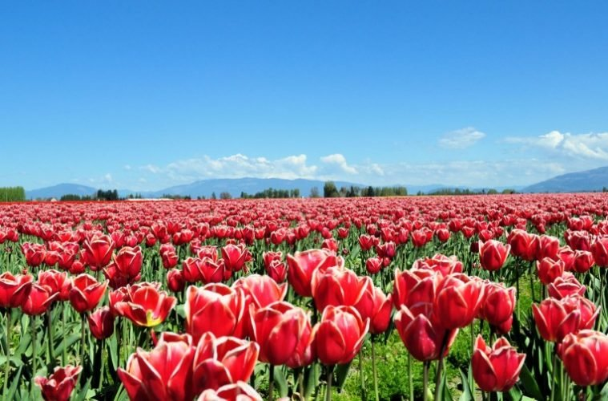
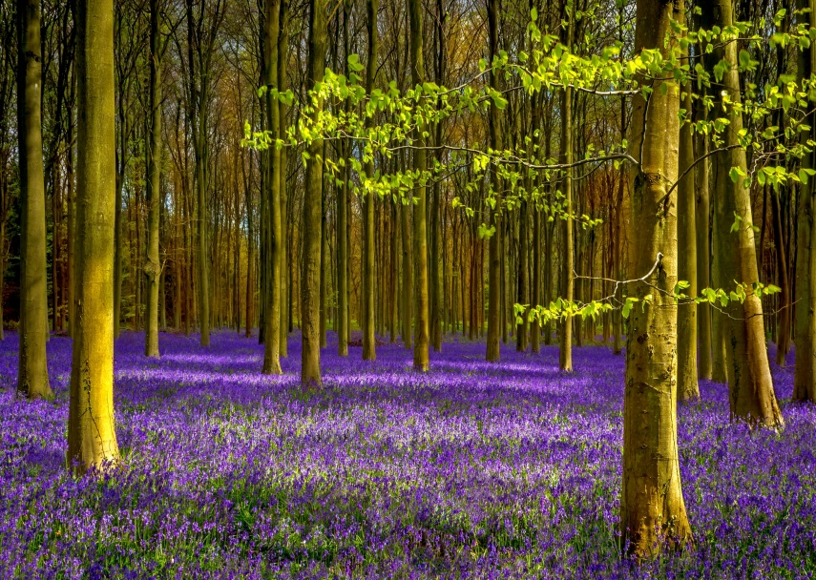
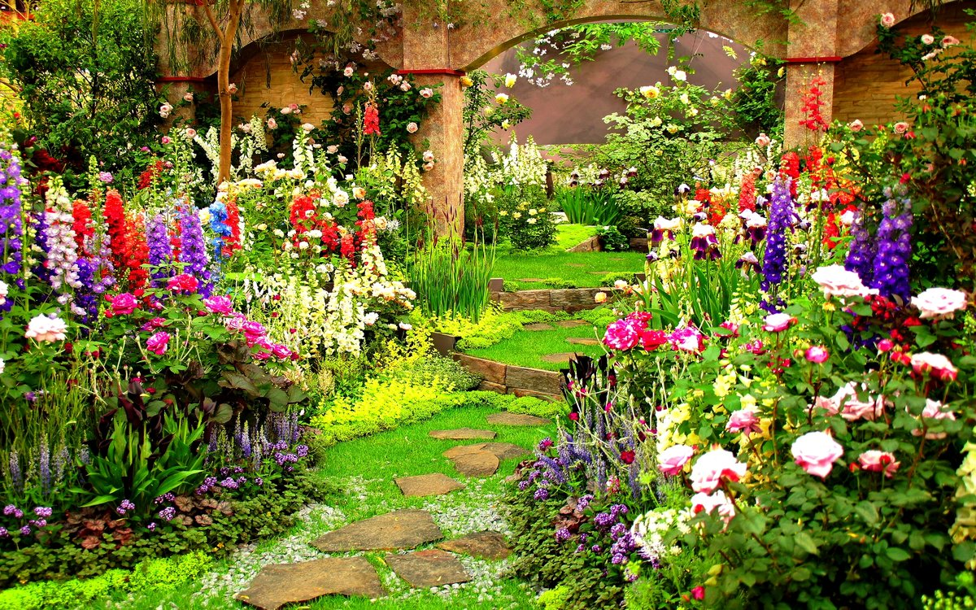
Что общего на картинках?
Правильно! Цветы. Как называются цветы растущие: в саду? (садовые) в лесу? в поле?

Slide 3
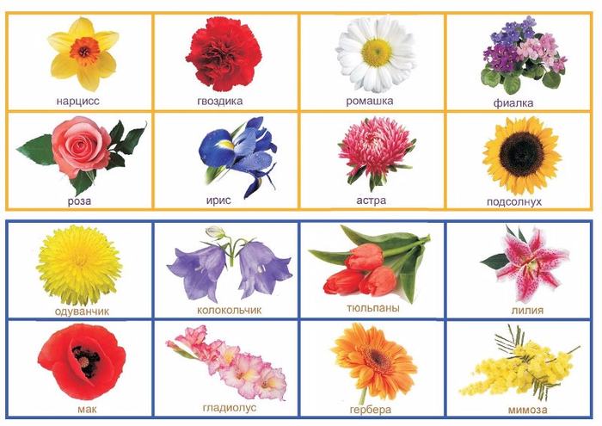
Назови садовые цветы. Почему они так называются? Как они появляются у нас в саду?

Slide 4
Назови лесные цветы.

Slide 5
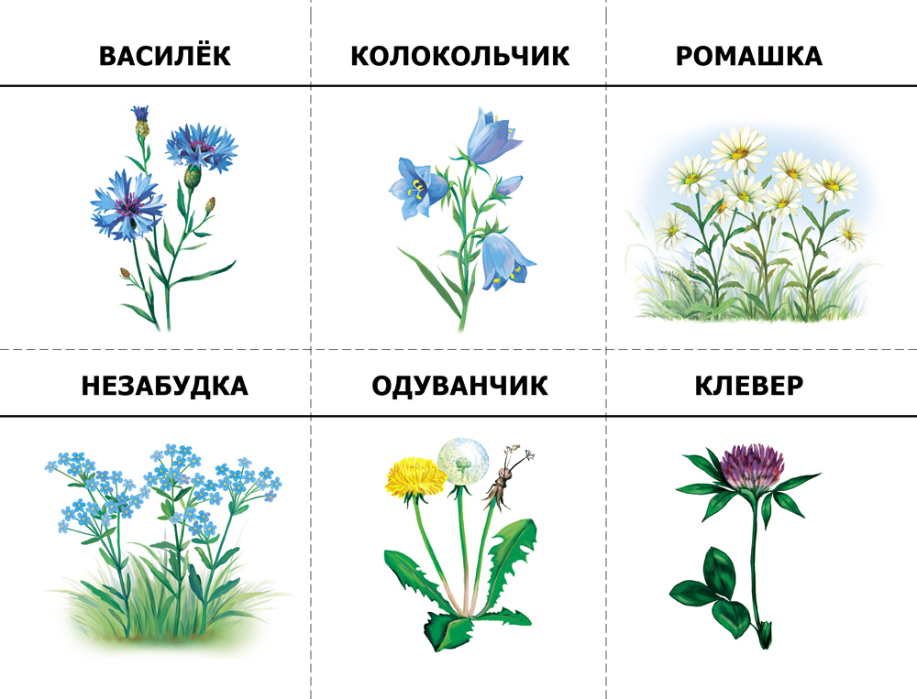
Назови полевые цветы. Их сажает человек? А как они вырастают?

Slide 6
Игра: «Четвёртый лишний». Назови лишний цветок и объясни, почему

Slide 7
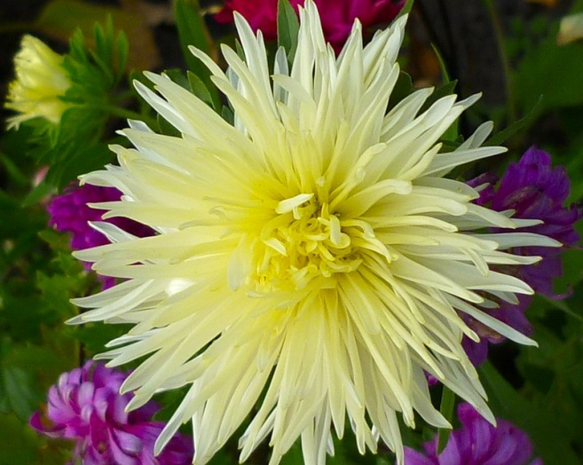
Игра: «Четвёртый лишний». Назови лишний цветок и объясни, почему

Slide 8
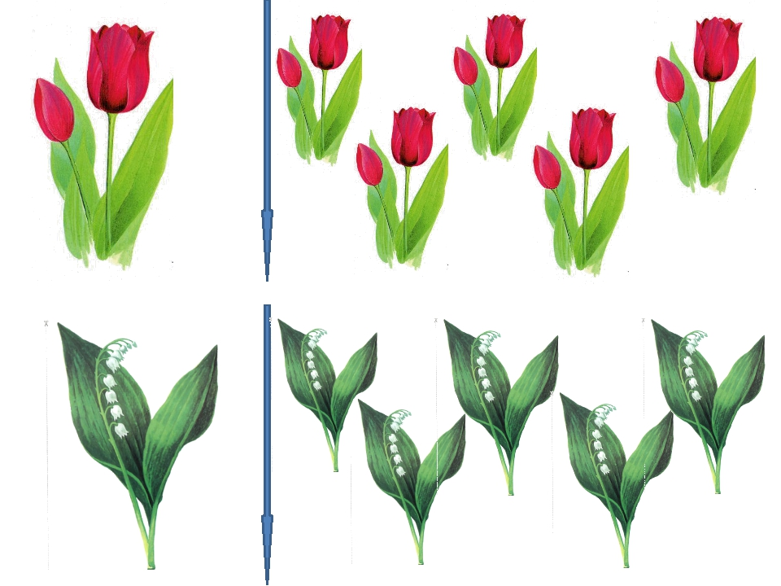
Игра: «Один – много».
Тюльпан – тюльпаны….

Slide 11
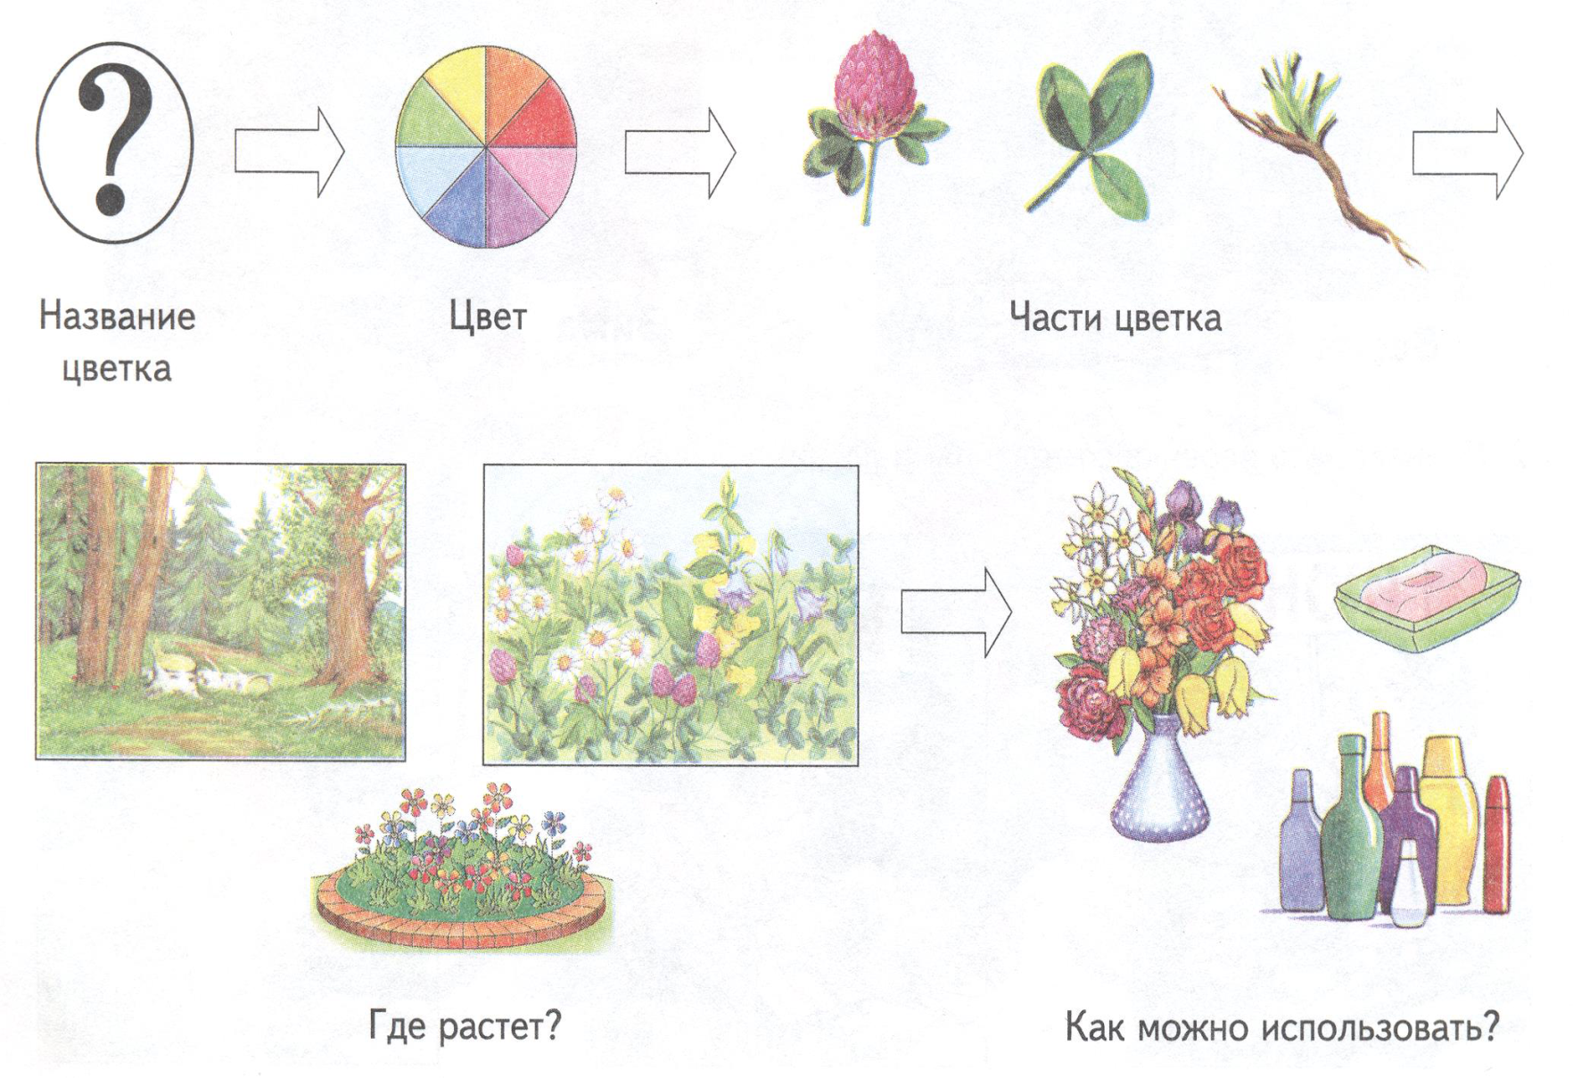
Рассмотрите вместе с ребёнком схему и составьте рассказ о любом цветке. Нарисуйте его.

Slide 12
Молодец! Ты справился с заданием. Помоги бабочке добраться до цветка. Веди пальчиком по экрану

